Slide 1
ESCUELA NORMAL DE EDUCACION PREESCOLAR
Licenciatura en educación preescolar
Ciclo escolar 2020-2021
2do semestre sección B
Curso: Tutoría Grupal
Trabajo: Acrónimo, acróstico y rima
Alumna: Sara Yamilet Gómez Hernández #5
Profesor: Tania Tamara Lopez Lerma
Saltillo, Coahuila 02/Mayo/2021

Slide 2
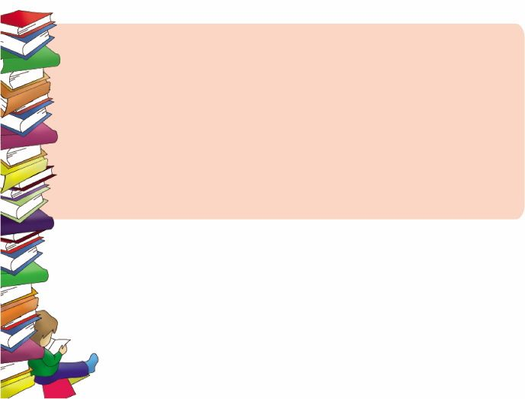
ACRONIMO
Estrategias Para La Exploración Del Mundo Natural
Lectura La Didáctica De Los Contenidos Científicos.
El conocimiento didáctico de contenido, en los futuros profesores se puede evidenciar a través del diseño de una unidad didáctica.
ECDDCELFPSPEATDDDUUD

Slide 3
ACROSTICO
Practicas Sociales De Lenguaje
Tecnologías Y Nuevo Espacio Publico
Comunicación
Estratégico
Localizador
Ubicación
Lenguaje
Aparatos
Radio
Enfoques
Sociedad

